Slide 1



PENGHITUNGAN MANUAL MENGGUNAKAN METODE TSUKAMOTO
Asep Saepudin
221011402390
KECERDASAN BUATAN

Slide 2

FUNGSI KEANGGOTAAN
FUNGSI KEANGGOTAAN PERMINTAAN:
PERMINTAAN TURUN: 0 HINGGA 2000, DENGAN NILAI MAKSIMUM PADA 4000.
PERMINTAAN TETAP: 2000 HINGGA 6000.
PERMINTAAN NAIK: 4000 HINGGA 7000.
FUNGSI KEANGGOTAAN PRODUKSI:
PRODUKSI BERKURANG: 0 HINGGA 3000.
PRODUKSI BERTAMBAH: 3000 HINGGA 9000
FUNGSI KEANGGOTAAN PERSEDIAAN:
PERSEDIAAN SEDIKIT: 0 HINGGA 200, DENGAN NILAI MAKSIMUM PADA 400.
PERSEDIAAN SEDANG: 200 HINGGA 800.
PERSEDIAAN BANYAK: 600 HINGGA 1000.

Slide 3
FUZZIFIKASI
Fuzzifikasi Permintaan:
Permintaan (3000) masuk dalam kategori Permintaan Tetap, dengan derajat keanggotaan:
Permintaan Turun: Derajat = 0.5
Permintaan Tetap: Derajat = 1
Permintaan Naik: Derajat = 0.5
Fuzzifikasi Persediaan:
Persediaan (400) masuk dalam kategori Persediaan Sedikit dan Persediaan Sedang, dengan derajat keanggotaan:
Persediaan Sedikit: Derajat = 0.5
Persediaan Sedang: Derajat = 0.5
Persediaan Banyak: Derajat = 0

Slide 4
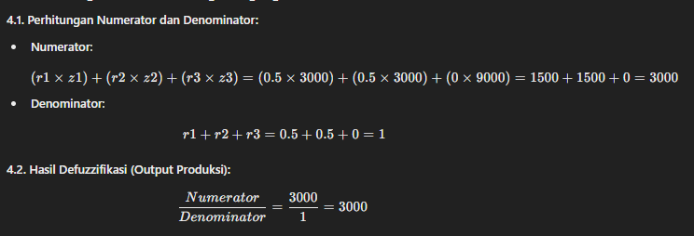
ATURAN INFERENSI FUZZY
PERHITUNGAN AGREGASI
Aturan Inferensi (Rule Base):
R1: Jika Permintaan Turun dan Persediaan Sedikit, maka Produksi Berkurang (z = 3000)
R2: Jika Permintaan Turun dan Persediaan Sedang, maka Produksi Berkurang (z = 3000)
R3: Jika Permintaan Naik dan Persediaan Banyak, maka Produksi Bertambah (z = 9000)
OUTPUT PRODUKSI (DEFUZZIFIKASI):
PRODUKSI YANG DISARANKAN: 3000\TEXT{PRODUKSI YANG DISARANKAN: } 3000PRODUKSI YANG DISARANKAN: 3000

Slide 5
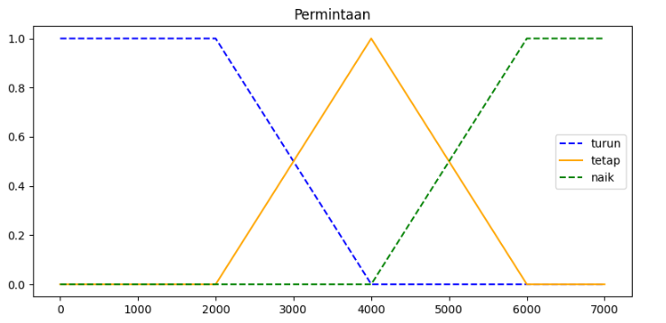
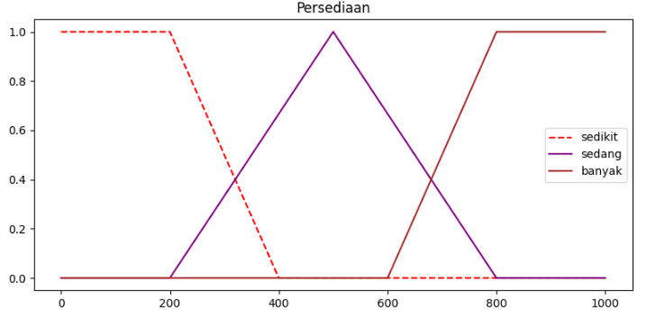
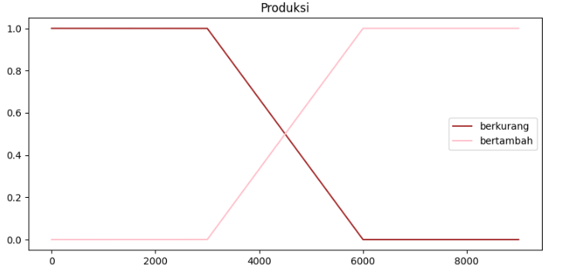
DIAGRAM FUNGSI KEANGGOTAAN
DIAGRAM PERMINTAAN
DIAGRAM PERSEDIAAN
DIAGRAM PRODUKSI

Slide 6
KESIMPULAN
METODE TSUKAMOTO DIGUNAKAN UNTUK MEMBUAT KEPUTUSAN PRODUKSI BERDASARKAN DATA YANG DIBERIKAN, SEPERTI PERMINTAAN DAN PERSEDIAAN.
Fuzzifikasi memungkinkan sistem untuk bekerja dengan data yang tidak pasti atau ambigu, serta menerjemahkan nilai-nilai input ke dalam derajat keanggotaan.
Inferensi fuzzy mengkombinasikan aturan yang ada untuk menghasilkan output yang relevan, berdasarkan kondisi yang ada.
Dalam contoh ini:
(-) Permintaan sebesar 3000 disarankan sebagai tetap.
(-) Persediaan sebesar 400 disarankan sebagai sedikit dan sedang.
(-) Berdasarkan aturan inferensi, hasil akhirnya adalah Produksi 3000 unit.
Dengan menggunakan metode fuzzy seperti Tsukamoto, kita dapat membuat keputusan yang lebih fleksibel dan dinamis, yang sangat bermanfaat dalam manajemen produksi, terutama ketika menghadapi ketidakpastian atau variabilitas data.

Slide 7
TERIMA
KASIH

